Slide 1




第二单元 近代化的早期探索与民族危机的加剧
第4课 洋务运动
学习目标
通过历史材料的分析，认识洋务运动的领导阶级及目的
通过对洋务运动内容的学习，归纳洋务运动学习内容的特点，进而明确洋务运动的性质
通过对历史材料的分析，客观评价洋务运动

Slide 2
01
洋务运动的历史背景

Slide 3
一、洋务运动的历史背景
第二次鸦片战争后，甲午战败前
是近代化探索的开端
（一）明确洋务运动的时空定位
太平天国运动
甲午中日战争
义和团运动
1856 1860
1894 1985
1915
1919
1840 1842
1898 1900
八国联军侵华战争
两次鸦片战争
19世纪60—90年代
洋务运动
戊戌变法
辛亥革命
五四运动
新文化运动

Slide 4
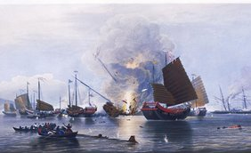
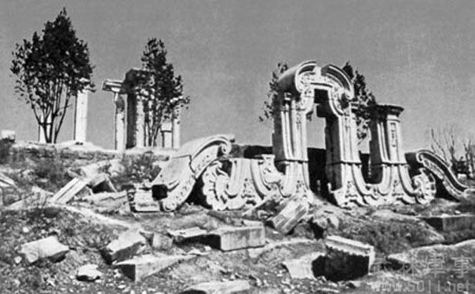
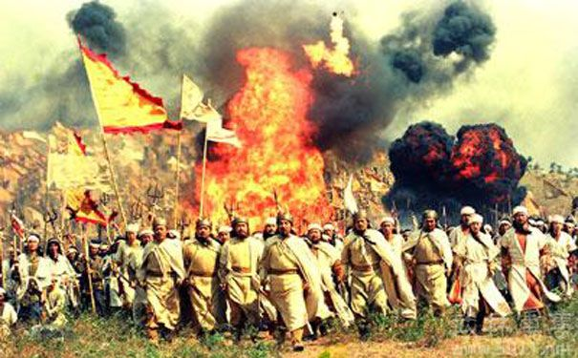
一、洋务运动的历史背景
（二）材料研析洋务运动的历史背景
内忧：
太平天国运动沉重打击了封建统治者
外患：
清政府在两次鸦片战争中均遭战败，列强侵略势力由沿海深入内地
鸦片战争
太平天国运动
中英海战
第二次
鸦片战争
内忧
外患
1840年
1842年
1851年
1856年
1860年
1864年
火烧圆明园
经过两次鸦片战争，清政府内忧外患，需要尽快摆脱困境
太平军

Slide 5
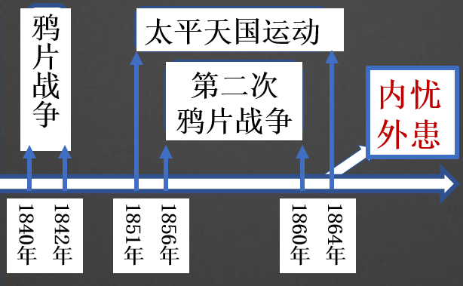
一、洋务运动的历史背景
（三）材料研析洋务运动的根本目的
材料一：“是书何以作？曰为以夷攻夷而作，为以夷款夷而作，为师夷长技以制夷而作。”
——魏源 《海国图志》序
材料二：至恭亲王等奏请购买外洋船炮，则为今日救时第一要务。……不过一二年，火轮船必为中国官民通行之物，可以剿发捻（太平军），可以勤远略（外国势力）。
——曾国藩《复陈购买洋船炮折》
依据材料，概括清朝统治阶级“师夷长技”的直接目的是什么？
对内：镇压农民起义
对外：抗击西方侵略
根本目的：维护清王朝的统治
（课堂笔记）

Slide 6
02
洋务运动的领导者

Slide 7
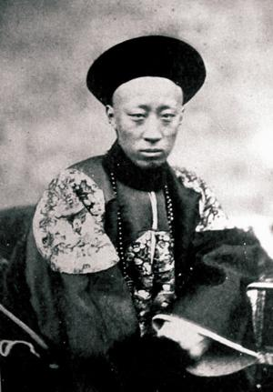
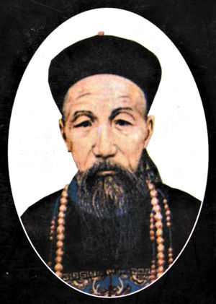
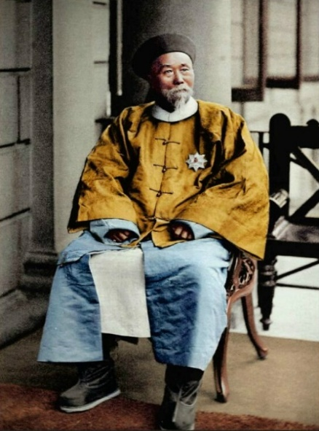
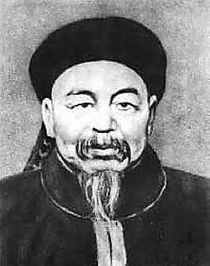
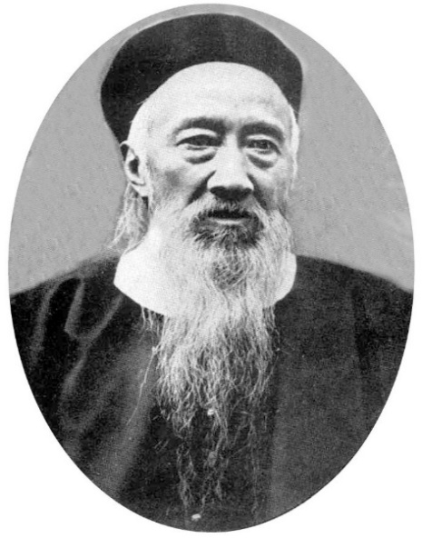
二、洋务运动的代表人物
地主阶级洋务派
奕䜣
通过图片可以判断，洋务运动是哪个阶级领导的？
领导阶级：
封建地主阶级
（课堂笔记）
曾国藩 李鸿章 左宗棠 张之洞

Slide 8
03
洋务运动的内容

Slide 9
一个根本目的——维护清王朝的统治
两个阶段——“自强”、“求富”
两类企业——军事工业、民用工业
新式人才培养——近代教育起步
编练新式军队——开始重视海防

Slide 10
三、洋务运动的内容
（一）19世纪60年代起——发展军事工业以“自强”
企业名称 | 创办时间 | 创办者 | 当时地位
安庆内军械所 | 1861年 | 曾国藩 | 洋务派兴办的第一个军事工业
江南制造总局 | 1865年 | 李鸿章 | 当时规模最大的近代军事工业
福州船政局 | 1866年 | 左宗棠 | 当时远东第一大船厂
（正文标记） |  |  | （不用抄）
材料：洋务派办的军事工业，全是官办性质，不但不能自主经营，而且在管理方式上还存在官僚衙门的恶习。以福州船政局为例，局内人员的“薪水工食”竟占了全部经费的80%。
依据材料，表中所列三个企业属于什么性质的企业？
依据材料，要维系这类企业的发展，清政府急需解决的问题是什么？
官办的军事工业
扩大财政来源，解决资金问题

Slide 11
三、洋务运动的内容
（二）19世纪70年代起——发展民用工业以“求富”
类别 | 企业名称 | 创办时间 | 创办者 | 当时地位
军事工业 | 安庆内军械所 | 1861年 | 曾国藩 | 洋务派办的第一个军事工业
 | 江南制造总局 | 1865年 | 李鸿章 | 规模最大的近代军事工业
 | 福州船政局 | 1866年 | 左宗棠 | 当时远东第一大船厂
民用工业 | 轮船招商局 | 1872年 | 李鸿章 | 中国近代第一个轮船公司
 | 开平煤矿 | 1878年 | 李鸿章
 | 汉阳铁厂 | 1890年 | 张之洞 | 中国第一个近代化钢铁厂
 | 湖北织布局 | 1888年 | 张之洞
 | （正文标记） |  |  | （不用抄）
材料：福州船政局是当时远东第一大船厂。它起初聘请洋匠，但洋匠受雇期间，狭技居奇，唯利是图。
依据材料，洋务企业在发展过程中又遇到了什么问题？
技术人才紧缺

Slide 12
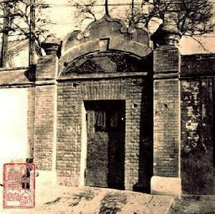
三、洋务运动的内容
（三）发展近代教育——办学校、育人才
（1）兴办新式学校、设立翻译馆 （课堂笔记）
京师同文馆
创办者：奕
创办时间：1861年
京师同文馆是清末第一所官办外语专门学校，初以培养外语翻译、洋务人才为目的，以外国人为教习，专门培养外文译员，属总理事务衙门。
1902年1月（光绪二十七年十二月），并入京师大学堂（百日维新期间创办，今北京大学），改名京师译学馆，并于次年开学，仍为外国语言文字专门学校。

Slide 13
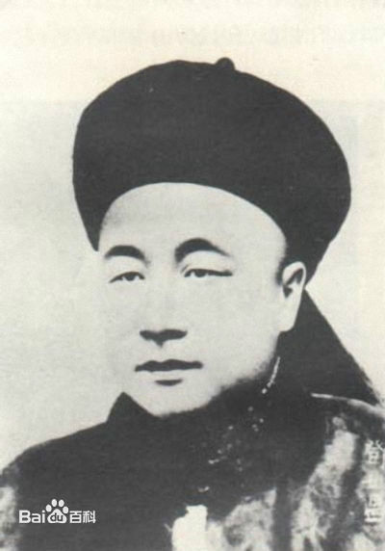
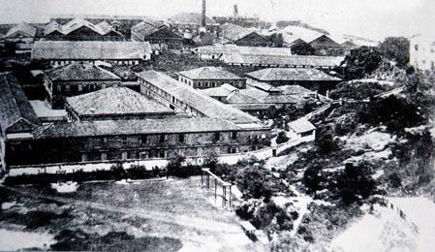
三、洋务运动的内容
（三）发展近代教育——办学校、育人才
（1）兴办新式学校、设立翻译馆 （课堂笔记）
福州（马尾）船政学堂

Slide 14
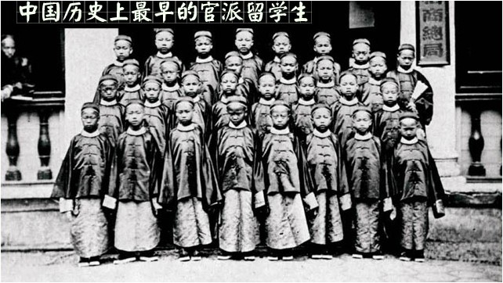
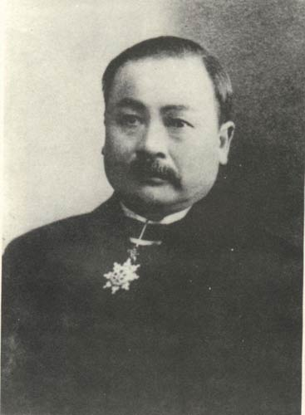
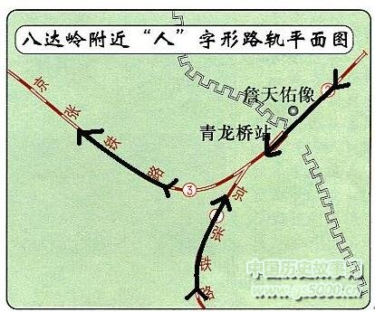
三、洋务运动的内容
（三）发展近代教育——办学校、育人才
（1）兴办新式学校、设立翻译馆 （课堂笔记）
（2）派遣留学生出国深造

Slide 15
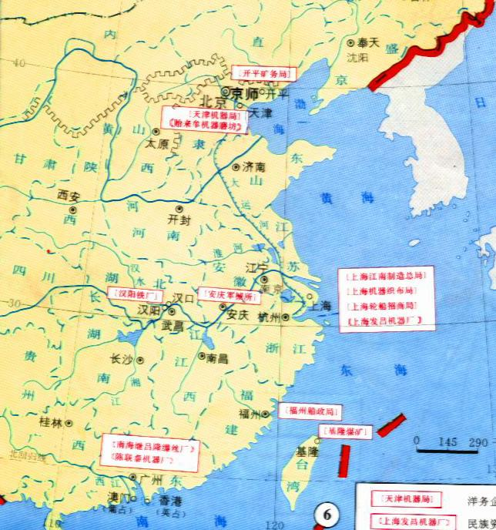
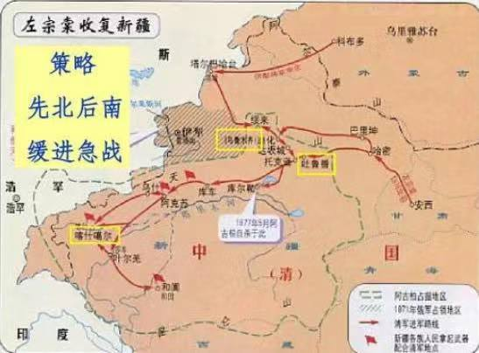
三、洋务运动的内容
（四）筹划海防——编练新式海陆军
旅顺
威海卫
北洋海军
福建海军
南洋海军
1885年成立海军衙门、
建立台湾行省
1884年建立新疆行省

Slide 16
04
客观评价洋务运动

Slide 17
四、客观评价洋务运动
材料一：洋务派办民用工业，为了解决资金问题，采取“官督商办”和“官商合办”的方式，吸收私人资本。这“商股”部分即是民族资本主义因素。从19世纪70年代开始，企业的利润更吸引一批官僚、地主、商人，直接投资于近代民用工业，终于使中国有了一点先进的生产能力。
（1）客观上促进民族资本主义的产生 （课堂笔记）

Slide 18
四、客观评价洋务运动
材料二：1872年李鸿章创办轮船招商局，使“内江外海之利，不致为洋人尽占”，三年多时间，外轮损失白银一千三百多万两，美国旗昌行因不堪赔累，被招商局收购。湖北织布官局开织后，江汉关进口洋布每年减少十万多匹。中国资本能挫败洋商，这在当时曾被视为“创见之事”。
（1）客观上促进民族资本主义的产生 （课堂笔记）
（2）对外国资本的入侵起到了一定的抵制作用

Slide 19
四、客观评价洋务运动
材料三：在“幼童赴美留学计划”的推动下。赴美、赴欧、赴日的学生日见其多，兴起了一股“留学热”。留学教育的出现，一扫旧教育体制的腐朽陈旧，改变了一些传统的教育内容，部分废除了旧教育体制的封建等级，择优选派人才出国，是中国在走向世界的过程中迈出的重要一步。
（1）客观上促进民族资本主义的产生 （课堂笔记）
（2）对外国资本的入侵起到了一定的抵制作用
（3）培养了一批近代新式人才

Slide 20
四、客观评价洋务运动
材料四：甲午战争的隆隆炮声宣告了洋务运动的破产
材料五：我办了一辈子的事，练兵也，海军也，都是纸糊的老虎……不过勉强涂饰，虚有其表。 ——李鸿章
（1）客观上促进民族资本主义的产生 （课堂笔记）
（2）对外国资本的入侵起到了一定的抵制作用
（3）培养了一批近代新式人才
（4）只学习西方的技术，不变革腐朽的封建制度
（5）主观目的是维护和巩固清王朝统治，没有使中国走上富强的道路
性质：一次失败了的封建统治阶级的自救运动
地位：中国近代化的开端

Slide 21
为中国的近代
化开辟了道路
内容
历史进步性
创办近代
军事工业
引进了西方国家的近代生产方式；
对外国经济势力的扩张起了一定的抵制作用；
刺激了民族资本主义的发展。
评价
兴办近代
民用工业
筹划海防
在一定程度上提高了清军的战斗力
创办新式学堂；选送留学生出国
为近代中国培养了一批科技人才
没有变革腐朽落后的封建制度
结局
历史局限性
未能使中国走上富强之路，也无法实现维护清王朝统治的目的
失败

Slide 22
近代化的探索
洋务
运动
维新
变法
辛亥
革命
新文化运动
思想文化
技术
制度
改革必须从国情出发，并顺应世界发展潮流

